Slide 1
Лабораторная работа №1
Установка операционной системы Linux Лемуш Мариу Франсишку

Slide 2
Докладчик
Лемуш Мариу Франсишку
Студент группы НПИбд-01-24
Студ. билет 1032239162
Российский университет дружбы народов

Slide 3
Цель работы
Получить практические навыки установки операционной системы на виртуальную машину
Научиться настраивать минимально необходимые сервисы для дальнейшей работы

Slide 4
Теоретическая справка
Установка ОС Linux
Основные этапы: - Создание виртуальной машины - Настройка параметров оборудования - Установка дистрибутива - Первоначальная настройка системы - Установка дополнительного ПО

Slide 5
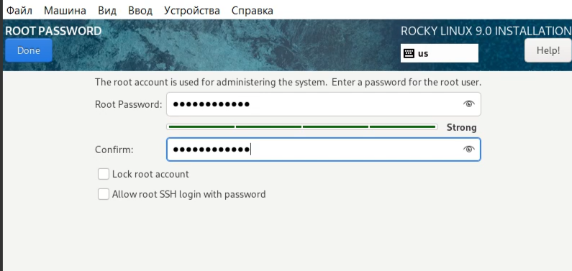
Скачивание виртуальной машины
Рис. 1. Скачивание виртуальной машины Rocky

Slide 6
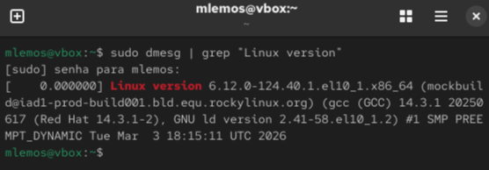
Скачивание дистрибутива Linux Rocky
Рис. 2. Скачивание дистрибутива Linux Rocky. Установка Linux версии Red Hat на виртуальную машину

Slide 7
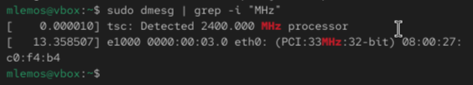
Установка Linux версии Red Hat (64-bit)
Рис. 3. Установка Linux версии Red Hat (64-bit). Указание объёма памяти

Slide 8

Указание объёма памяти
Рис. 4. Указание объёма памяти. Жесткий диск

Slide 9
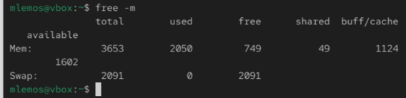
Создание нового виртуального жёсткого диска
Рис. 5. Создание нового виртуального жёсткого диска. Указание типа

Slide 10
Указание типа VDI
Рис. 6. Указание типа VDI (VirtualBox Disk Image). Указание формата хранения

Slide 11
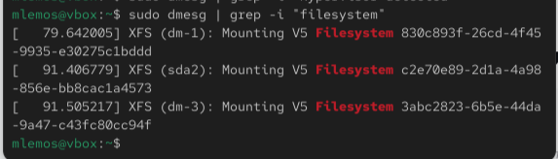
Указание формата хранения
Рис. 7. Указание формата хранения. Размер и имя файла

Slide 12
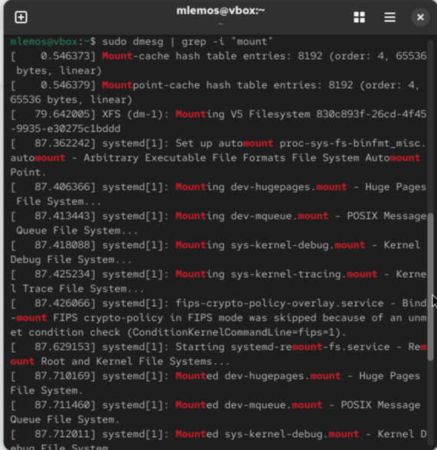
Указание имени и размера файла
Рис. 8. Указание имени и размера файла. Носители

Slide 13
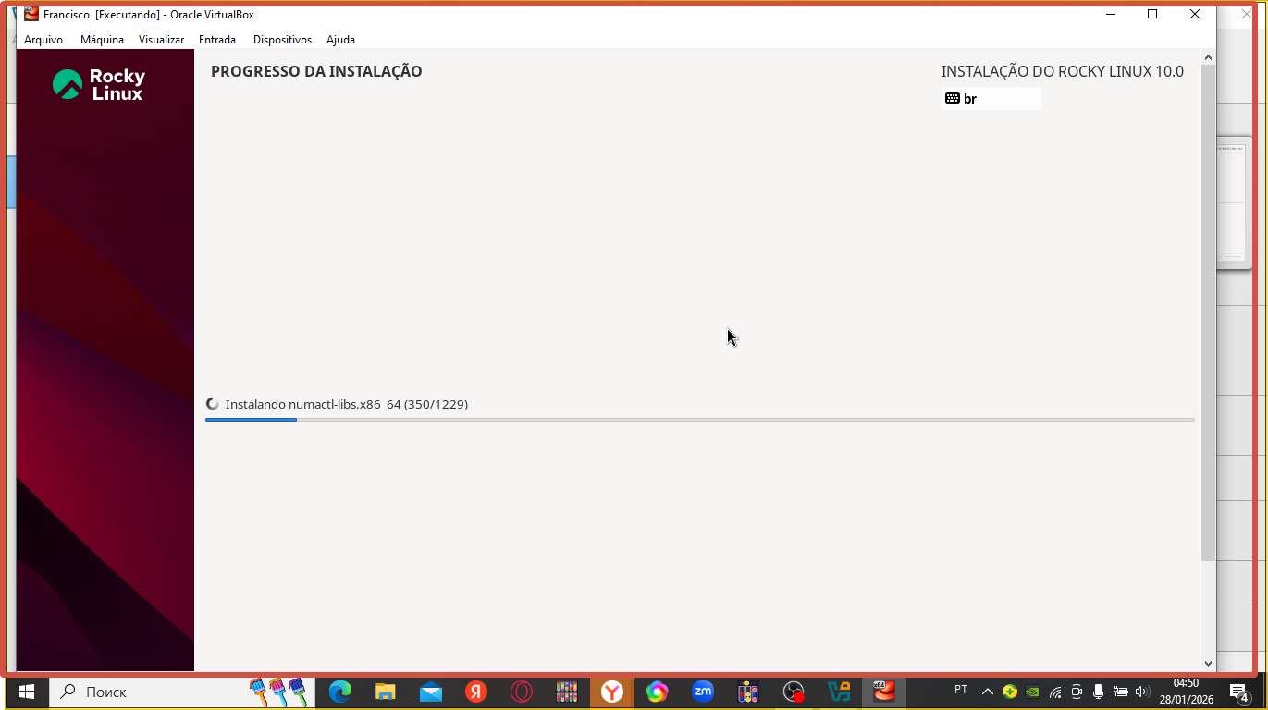
Добавление оптического привода Rocky
Рис. 9. Добавление оптического привода Rocky. Запуск виртуальной машины

Slide 14
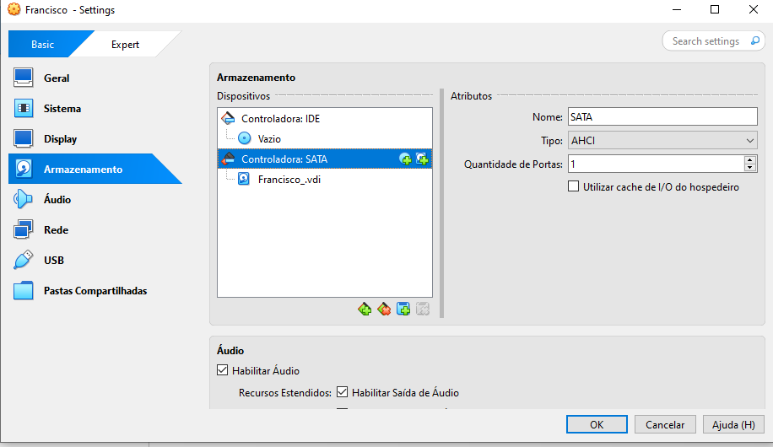
Запуск виртуальной машины
Рис. 10. Запуск виртуальной машины. Установка Rocky Linux 9.0

Slide 15
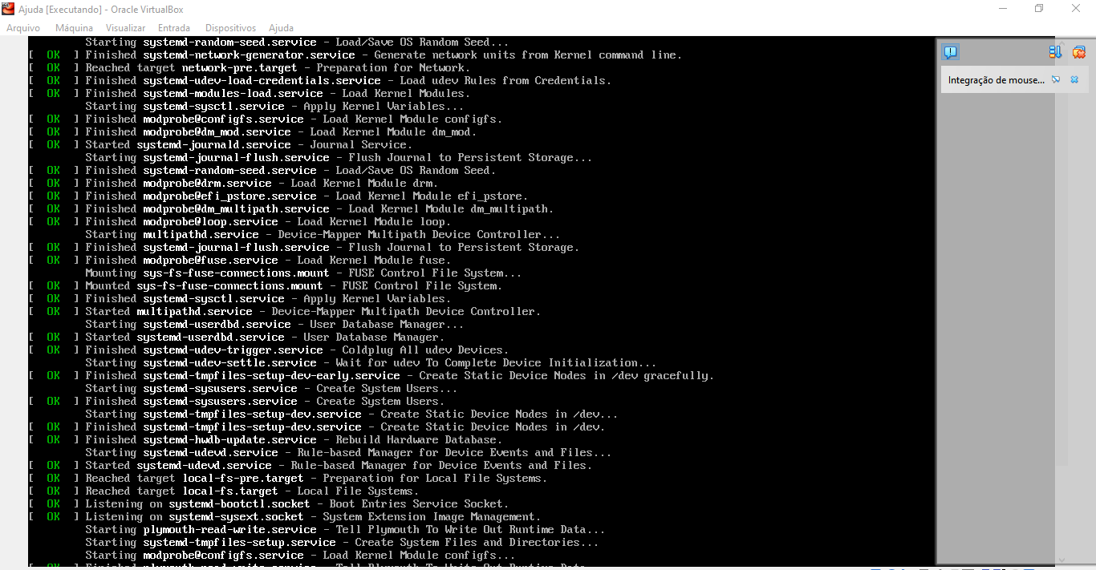
Установка Rocky Linux 9.0
Рис. 11. Установка Rocky Linux 9.0. Настройки установки операционной системы

Slide 16
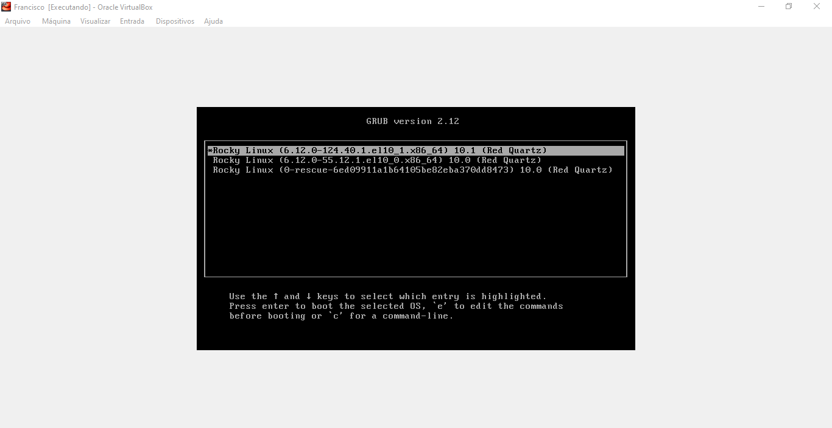
Настройки установки операционной системы
Рис. 12. Настройки установки операционной системы. Выбор языка и региона

Slide 17
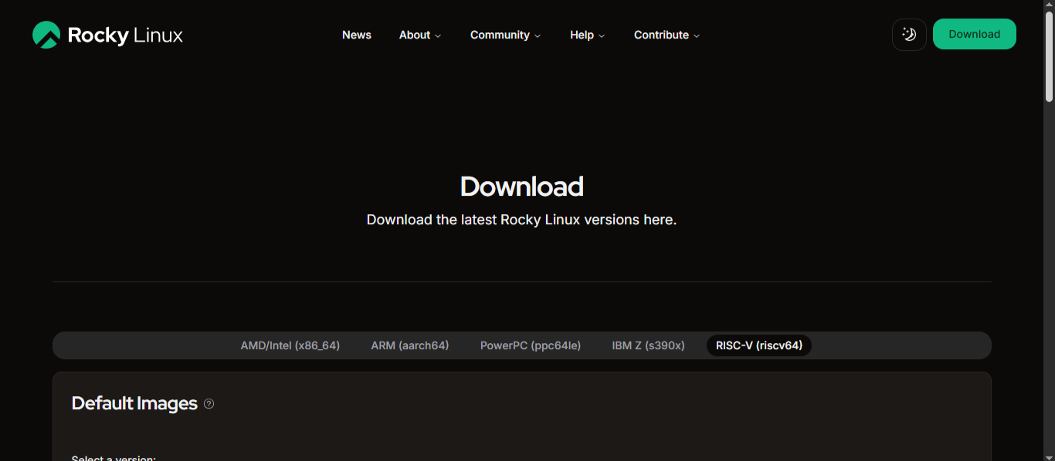
Место установки и выбор программ
Рис. 13. Место установки. Выбор программ и настройка разделов

Slide 18
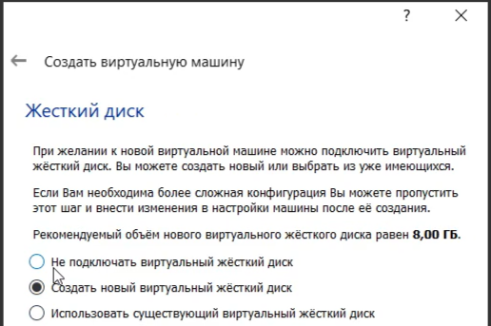
Отключение KDUMP и настройка сети
Рис. 14. Отключение KDUMP. Сеть и имя узла

Slide 19
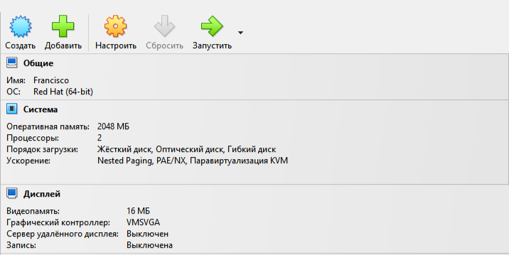
Установка пароля для root
Рис. 15. Установка пароля для root. Создание пользователя

Slide 20
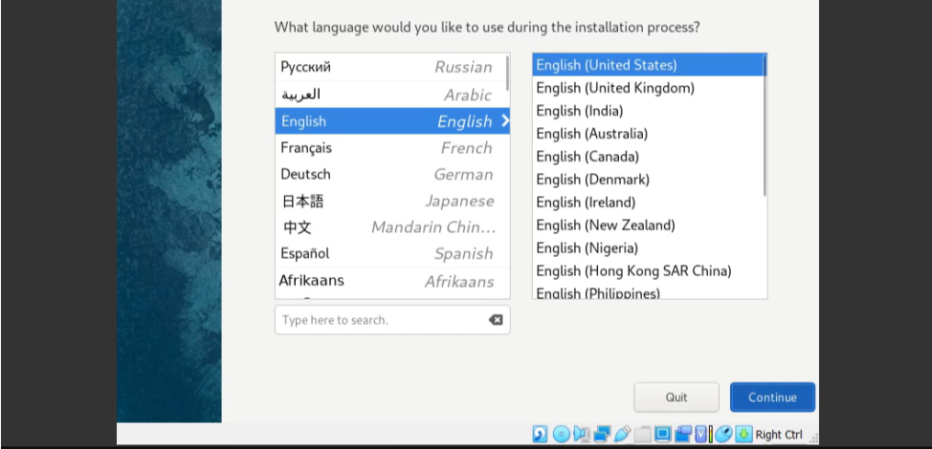
Процесс установки системы
Рис. 16. Процесс установки операционной системы

Slide 21
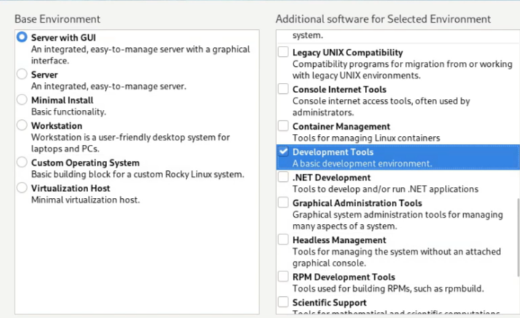
Завершение установки и первый запуск
Рис. 17. Завершение установки и первый запуск системы

Slide 22
Вывод
В ходе выполнения лабораторной работы были приобретены практические навыки установки операционной системы на виртуальную машину и настройки минимально необходимых для дальнейшей работы сервисов.

Slide 23
Список литературы
[1] Документация Rocky Linux: https://docs.rockylinux.org [2] Руководство по установке VirtualBox

